Slide 1
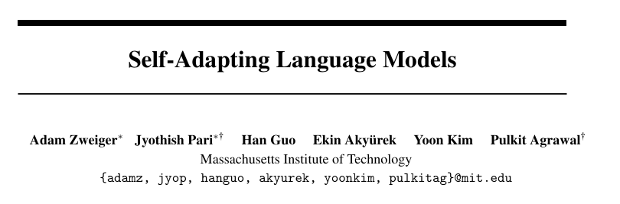


Notes:
让模型通过自我编辑输入数据，从而具备 一定的“自我进化” 能力

Slide 2
核心问题：LLM虽然能力强大，但本质是 “静态的”。 这意味着它们训练完成后，无法通过调整自身权重来适配新任务、新知识或新示例。
例如：
接触到新的事实性知识时，无法将这些知识 “固化” 到权重中，只能依赖上下文临时记忆；
面对少量示例（少样本场景）时，无法自主设计策略来高效利用这些示例进行学习
SEAL(Self-Adapting LLMs) ：让模型自主控制适配过程：
就像人类通过 “整理笔记、设计学习方法” 来高效吸收知识一样，SEAL 让模型学会 “为自己设计学习方案”,自己根据训练数据进行自编辑来微调自己，并通过强化学习优化自编辑方案。
Notes:
自适配大语言模型
核心问题：大型语言模型（LLMs）虽然能力强大（如理解、生成文本），但本质是 “静态的”（static）。 这意味着它们训练完成后，无法通过调整自身权重来适配新任务、新知识或新示例。例如：遇到一个从未见过的逻辑推理任务时，无法针对性调整参数以提升表现；
接触到新的事实性知识（如一篇科学论文）时，无法将这些知识 “固化” 到权重中，只能依赖上下文临时记忆；
面对少量示例（少样本场景）时，无法自主设计策略来高效利用这些示例进行学习

Slide 3

SEAL(Self-Adapting LLMs) ：让模型自主控制适配过程：
就像人类通过 “整理笔记、设计学习方法” 来高效吸收知识一样，SEAL 让模型学会 “为自己设计学习方案”,自己根据训练数据进行自编辑来微调自己，并通过强化学习优化自编辑方案。
原始学习材料（教材、课上内容）→ 模型接收的原始输入（如新知识文本、少样本示例）
学生整理的笔记（ notes ） → 模型生成的 “自编辑（self-edits）”
思维导图
文字总结
数学公式
…
合成数据（如对文本的改写、推论）
数据增广方案…
notes
self-edits
SEAL : Self-Adapting LLMs
Notes:
就像是人类面对不同的笔记形式，会选择更适合自己、更易于让自己理解吸收的笔记形式，大模型也会有更适配的自编辑形式。与之前利用大模型合成数据的方法不同的是，seal建立了一个强化学习框架，从众多自编辑形式中选择并学习更利于模型吸收新知识的自编辑形式。

Slide 4
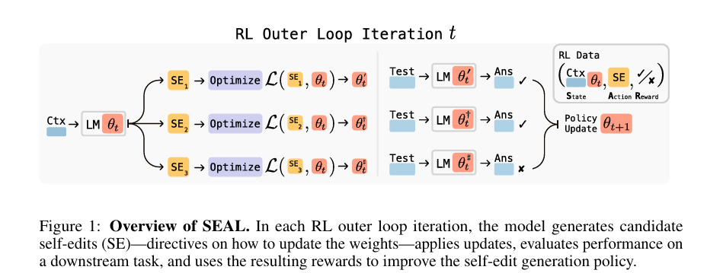


$$θ^{′}←SFT(θ,SE)$$
filtered behavior cloning
“rejection sampling + SFT”
Notes:
当模型接收到新输入（如一个新任务的示例、一段需要吸收的文本）时，会主动生成 “自编辑”—— 这是一种特殊的输出，可能包含：
对输入信息的重组（如将一段文本改写为逻辑推论）；
优化超参数的指定（如学习率、训练轮次）；
调用数据增强工具（如对示例进行旋转、翻转等变换）或梯度更新指令。 简单来说，“自编辑” 是模型为自己设计的 “适配方案”。

Slide 5
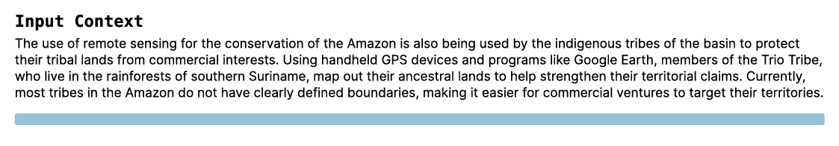
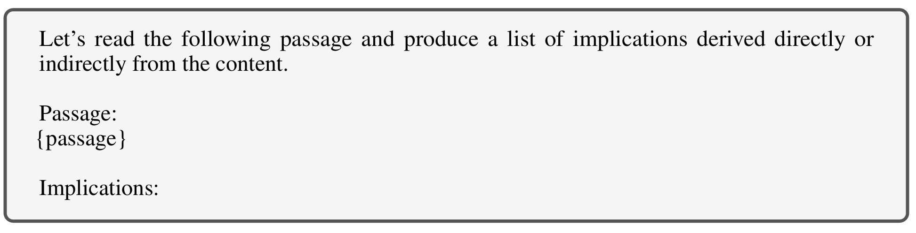
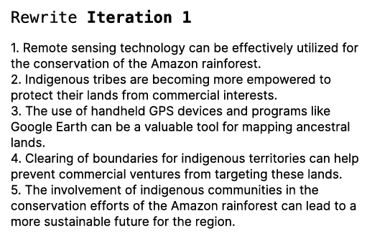

Slide 6
$$θ^{′}←SFT(θ,SE)$$
filtered behavior cloning
“rejection sampling + SFT”
the model takes an action (generating SE), receives a reward r based on ${LM}_{θ^{′}}$’s performance on τ, and updates its policy to maximize expected reward:
Notes:
简单来说，“自编辑” 是模型为自己设计的 “适配方案”。
通过微调实现持久更新： 模型生成的自编辑会作为训练数据，通过lora 监督微调（SFT）更新自身权重，使适配效果被 “固化” 下来，
为了让模型生成高质量的自编辑（即能真正提升适配效果的方案），SEAL 引入了强化学习（RL）方法：
模型通过生成自编辑的过程视为 “动作”，根据该自编辑对任务的改进效果，也就是微调后在下游任务的评估值，获得 “奖励”，最终优化策略以最大化期望奖励。
模型通过强化学习更新策略，优先生成能带来高奖励（即提升任务性能）的自编辑。

Slide 7
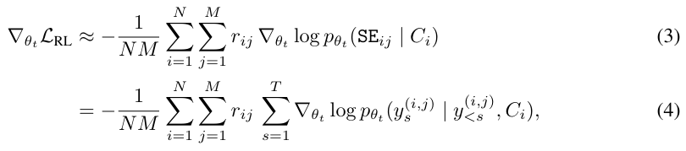
$$θ^{′}←SFT(θ,SE)$$
E-step
filtered behavior cloning
“rejection sampling + SFT”
M-step
Notes:
不同于之前的大模型强化学习应用，由于PPO等强化学习算法在 SEAL 框架中训练不稳定,采用ReSTEM算法，这是一种基于 “过滤式行为克隆” 的简化方法，也被称为 “拒绝采样 + 监督微调（SFT）”。其核心思想是：仅保留能带来正奖励的行为（自编辑），通过监督微调强化这些有效行为，替代复杂且不稳定的传统 RL 更新
ReSTEM 可理解为期望最大化（EM）过程，分为两步：
E 步（期望步）：从当前模型的策略中采样候选自编辑（SE）；
M 步（最大化步）：仅通过监督微调强化那些获得正奖励的自编辑（即筛选出能提升模型下游任务性能的自编辑）
N：上下文样本数量；M：每个上下文采样的自编辑数量；
Rij：第i个上下文、第j个自编辑的奖励（0 或 1）
梯度方向由 “高奖励自编辑的对数概率梯度” 决定。若rij=1（自编辑有效），则通过梯度下降提高该自编辑的生成概率；若\(r_{ij}=0\)（自编辑无效），则不影响参数更新

Slide 8
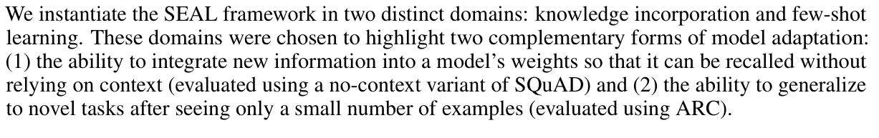
Knowledge Incorporation.
Few-Shot Learning.
Notes:
研究团队将SEAL 框架在两个截然不同的领域中进行了实践应用，分别是：
知识整合（knowledge incorporation）
少样本学习（few-shot learning）
(1)知识整合对应的适应能力
能力描述：将新信息（如一段文本中的知识）整合到模型权重中，使模型无需依赖原始上下文（即无需重新输入该文本）就能回忆并使用这些信息。
评估方式：通过 “SQuAD 的无上下文变体任务” 验证 —— 例如，让模型在不提供原始段落的情况下，回答关于该段落的问题，以此测试模型对知识的内化程度。
（2）少样本学习对应的适应能力
能力描述：在仅看到少量示例（如几个新任务的演示案例）后，就能泛化到从未见过的新任务，即快速掌握新任务的模式和要求。
评估方式：通过 “ARC（Abstraction and Reasoning Corpus）基准” 验证 ——ARC 包含大量需要抽象推理的任务，测试模型仅通过少量示例就能解决新推理问题的能力。

Slide 9
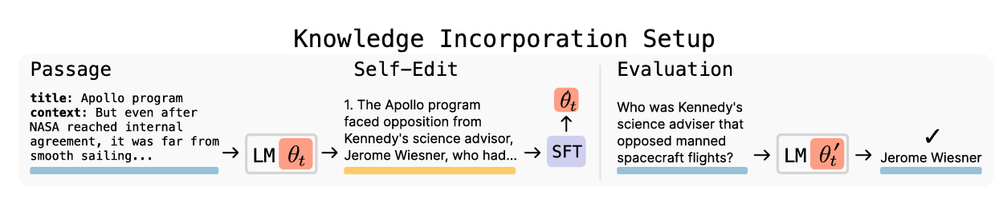
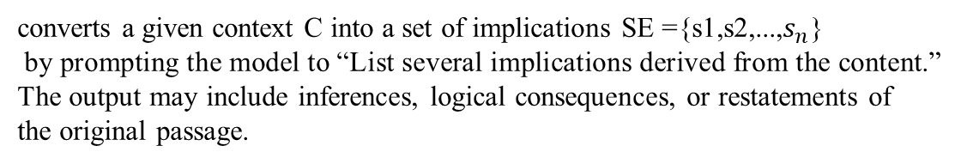
Knowledge Incorporation.
LLM
SFT
recent approach:
Original passage
Generated content
LLM
converts a given context C into a set of implications SE ={s1,s2,...,$s_{n}$}
by prompting the model to “List several implications derived from the content.” The output may include inferences, logical consequences, or restatements of the original passage.
implications derived from the passage:
Notes:
seal借鉴了近期的研究成果,核心思路是：让语言模型基于原始段落生成衍生内容（由段落信息推导而来的内容）；同时使用原始段落和生成的衍生内容对模型进行微调，以强化知识的吸收效果。
从段落内容中推导:
通过提示模型 “列出从内容中衍生的几个含义”，将给定的上下文 C 转换为一组含义 SE = {s1, s2,..., sn}。输出可能包括推论、逻辑结果或原始段落的重述。

Slide 11
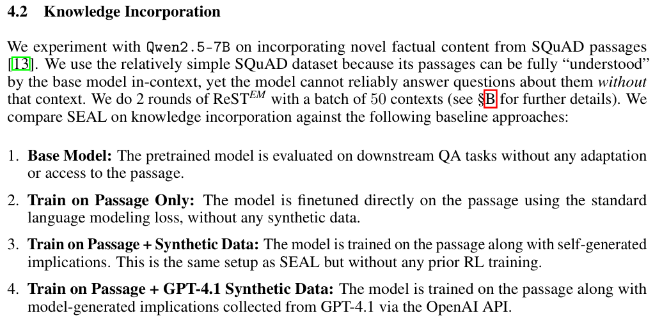

Slide 12
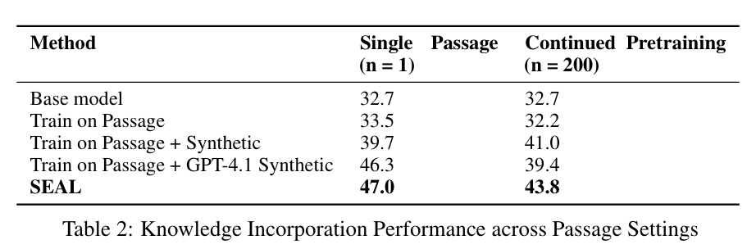
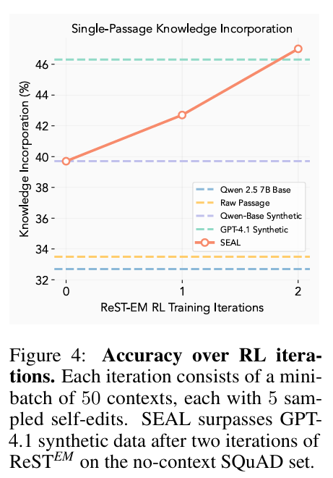
Notes:
评估指标：无上下文 SQuAD 准确率（模型不依赖原始段落，直接回答相关问题的正确率，衡量知识是否被有效整合到模型权重中）。
两种场景：
单段落（single-passage, n=1）：模型仅针对单一段落进行微调与评估；
持续预训练（CPT, n=200）：模型连续处理 200 个段落，测试其在多轮知识整合中的表现

Slide 13
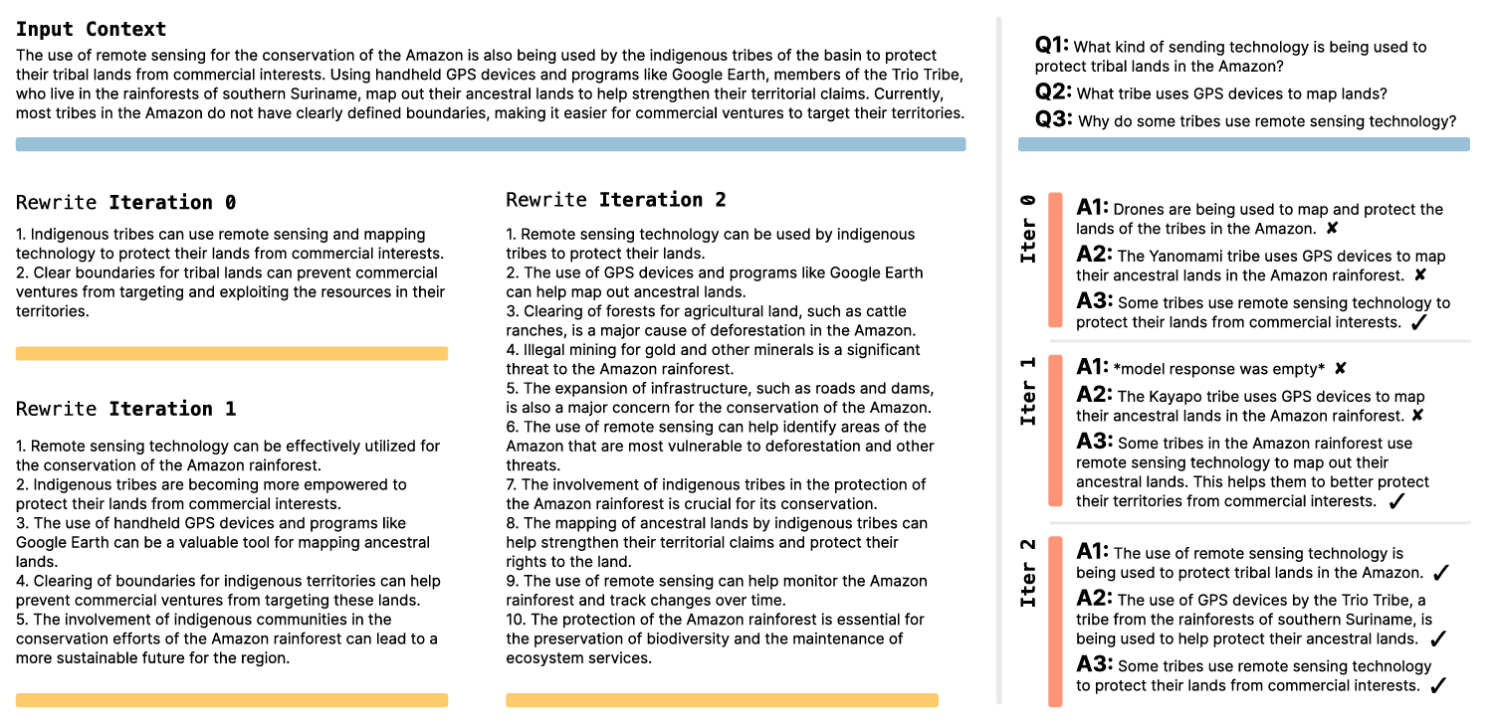

Slide 14
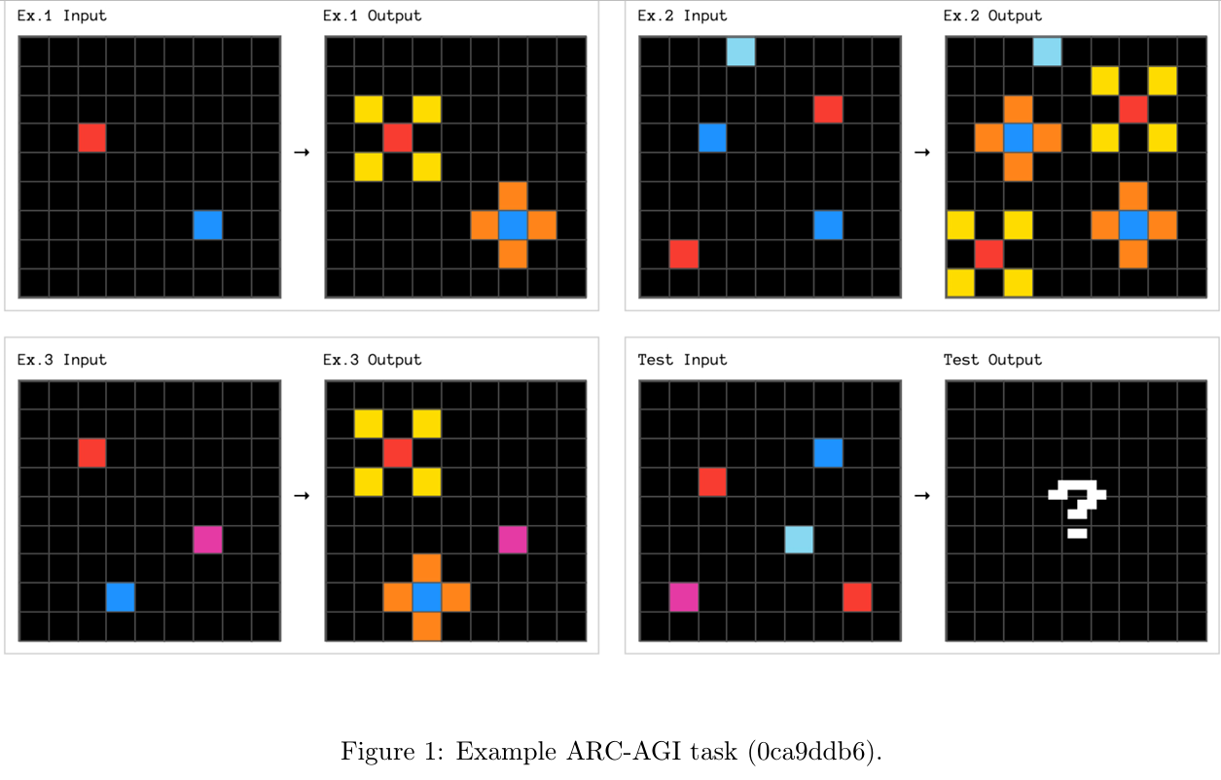
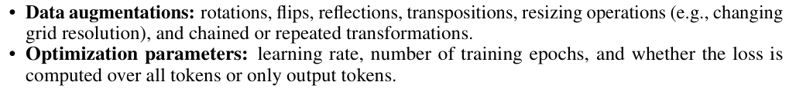
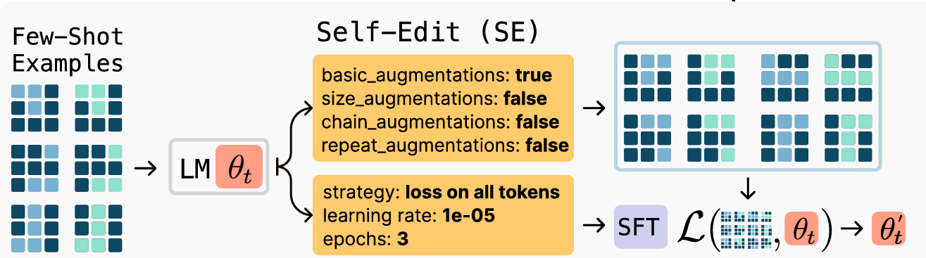
Few-Shot Learning.
The Abstraction and
Reasoning Corpus (ARC):
test-time training (TTT) protocol: augmentations of the few-shot examples are used to perform gradient-based adaptation
Notes:
少样本学习目标：让模型仅通过少量示例（输入 - 输出演示），就能泛化到新的测试输入，预测正确输出，核心考验抽象推理能力。
ARC 基准：
全称 “Abstraction and Reasoning Corpus（抽象推理语料库）”，是专门用于测试 “从有限示例中进行抽象推理和泛化” 的基准。
每个 ARC 任务包含：少量输入 - 输出演示样本 + 一个预留的测试输入，模型需根据演示预测测试输入的正确输出。
TTT 协议：借鉴 Akyürek 等人 [33] 的 “测试时训练” 方法，核心是： 对少样本示例进行数据增强（如旋转、翻转等），再用增强后的样本通过梯度下降微调模型，实现快速适配。
SEAL 的改进： 传统 TTT 依赖人工调优的启发式规则（如手动选择增强方式、优化参数），而 SEAL 通过训练让模型自主学习这些决策，即自动决定 “使用哪些增强工具、如何配置参数”

Slide 15
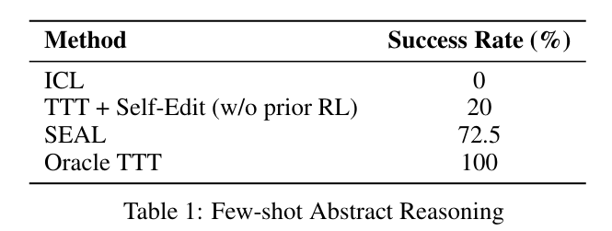
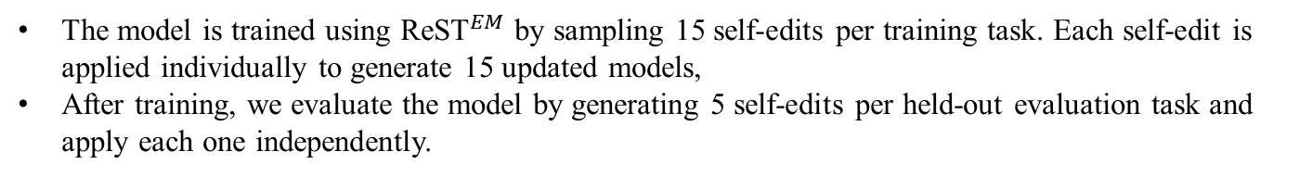
Model:Llama-3.2-1B-Instruct
Training set: a subset of 11 tasks from the ARC training set
evaluation set : 8 tasks from the ARC evaluation set
The model is trained using ${\text{ReST}}^{EM}$ by sampling 15 self-edits per training task. Each self-edit is applied individually to generate 15 updated models,
After training, we evaluate the model by generating 5 self-edits per held-out evaluation task and apply each one independently.

Slide 16
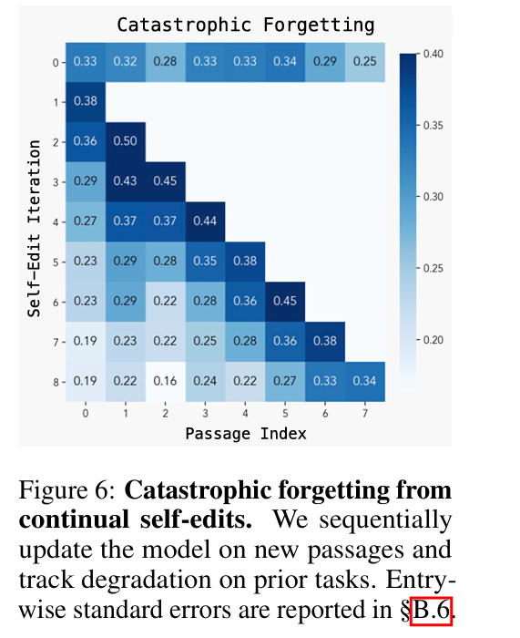
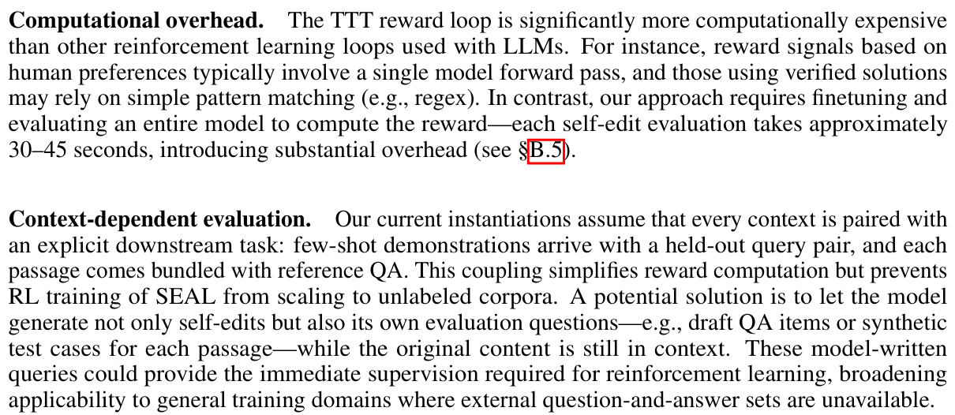
Limitations
Catastrophic forgetting.
Notes:
如图 6 所示，随着自编辑次数增加，模型在早期任务上的性能逐渐下降，说明 SEAL 仍受灾难性遗忘影响（即新更新会干扰旧知识）。
积极面：尽管存在遗忘，模型仍能进行多次更新而未完全崩溃，表明有优化空间
未来方向：通过奖励塑造（Reward Shaping）惩罚早期任务的性能倒退；
整合持续学习策略，如 “零空间约束编辑”（限制参数更新范围以保护旧知识）或 “表征叠加”（在同一参数空间中同时编码新旧知识）

Slide 17
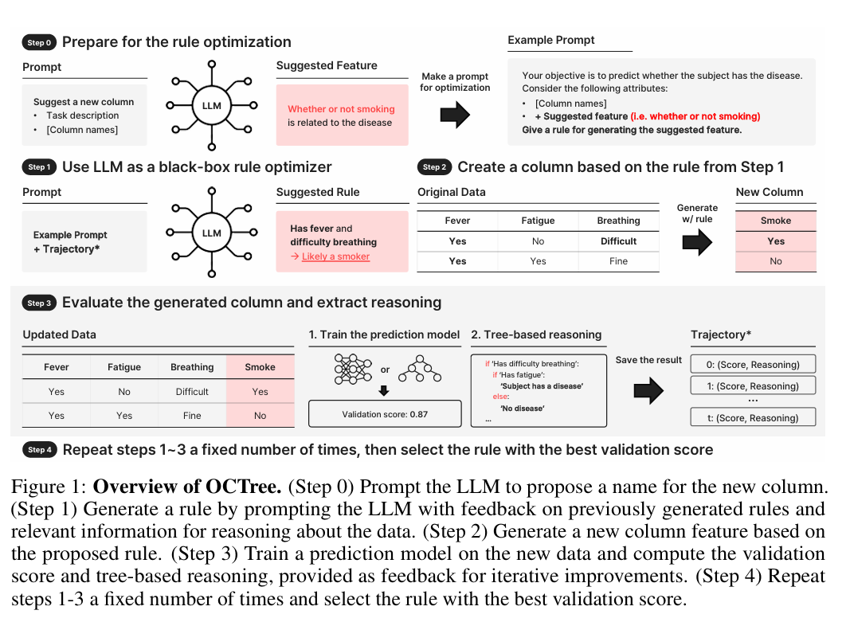
Optimized Feature Generation for Tabular Data via LLMs with Decision Tree Reasoning
(NeurIPS 2024)

Slide 20
 | Few-shot | Knowledge Incorporation
模型 | Llama-3.2-1B-Instruct | Qwen2.5-7B
数据 | ARC tasks :11 tasks from the ARC training set and 8 from the evaluation set | SQuAD dataset
卡 | a single A100, H100, or H200 | 2×H100 or 2×H200

Slide 21
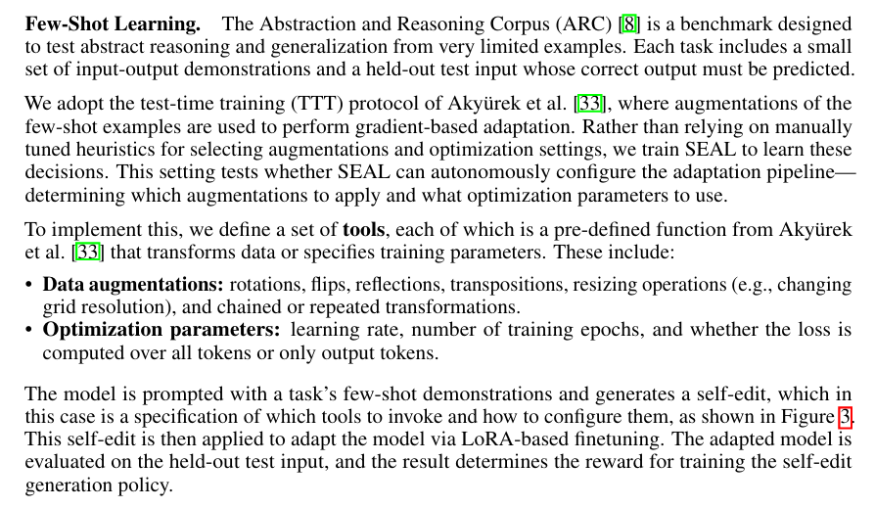

Slide 22
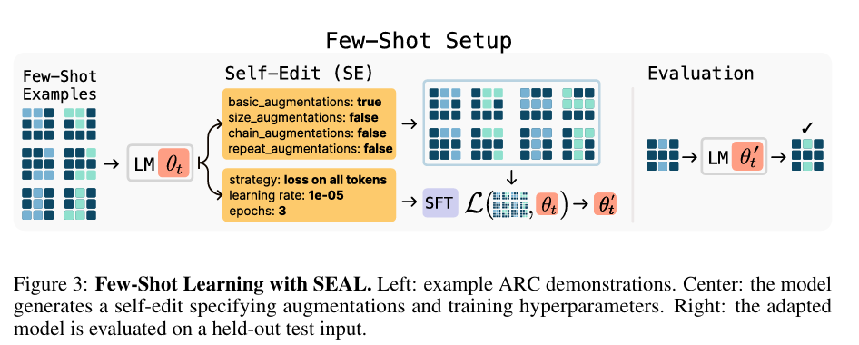

Slide 23
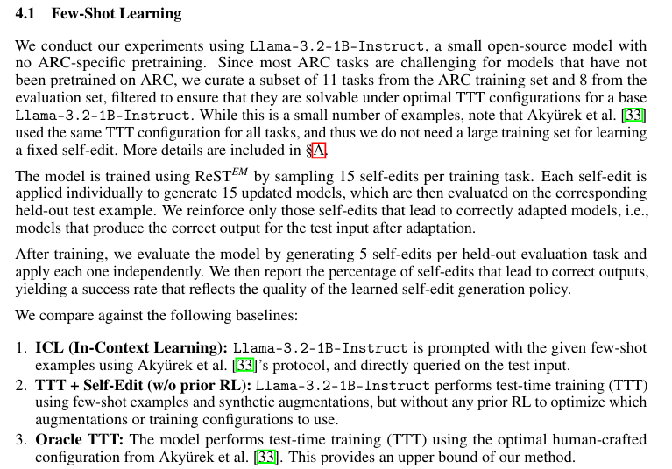

Slide 24
1. Train the base model on 12 problems from ARC train set（1.5h）--内存占用大
2. Evaluate the trained LoRAs from iteration 1（1h）
任务ID\自编辑 | 0 | 1 | 2 | 3 | 4 | 5 | 6 | 7 | 8 | 9 | 10 | 11 | 12 | 13 | 14 | 正确次数 | 正确率
44f52bb0 | ❌ | ✅ | ❌ | ❌ | ✅ | ✅ | ❌ | ❌ | ✅ | ❌ | ❌ | ❌ | ❌ | ❌ | ❌ | 3 | 20.0%
4be741c5 | ❌ | ❌ | ❌ | ❌ | ❌ | ❌ | ❌ | ❌ | ❌ | ❌ | ❌ | ❌ | ❌ | ❌ | ❌ | 0 | 0.0%
5582e5ca | ❌ | ❌ | ❌ | ✅ | ❌ | ❌ | ❌ | ❌ | ❌ | ❌ | ❌ | ✅ | ❌ | ❌ | ✅ | 3 | 20.0%
5614dbcf | ❌ | ❌ | ✅ | ✅ | ❌ | ❌ | ✅ | ❌ | ❌ | ✅ | ❌ | ❌ | ✅ | ❌ | ✅ | 6 | 40.0%
6150a2bd | ❌ | ❌ | ✅ | ❌ | ❌ | ✅ | ❌ | ❌ | ❌ | ❌ | ✅ | ❌ | ✅ | ❌ | ❌ | 4 | 26.7%
67e8384a | ❌ | ❌ | ❌ | ❌ | ❌ | ✅ | ❌ | ✅ | ✅ | ❌ | ❌ | ❌ | ❌ | ❌ | ❌ | 3 | 20.0%
6d0aefbc | ❌ | ❌ | ❌ | ❌ | ❌ | ❌ | ❌ | ❌ | ✅ | ❌ | ❌ | ❌ | ❌ | ❌ | ❌ | 1 | 6.7%
6e02f1e3 | ❌ | ❌ | ❌ | ❌ | ❌ | ❌ | ❌ | ❌ | ✅ | ❌ | ❌ | ❌ | ❌ | ✅ | ❌ | 2 | 13.3%
8be77c9e | ❌ | ❌ | ✅ | ✅ | ❌ | ❌ | ❌ | ✅ | ❌ | ❌ | ❌ | ❌ | ❌ | ❌ | ❌ | 3 | 20.0%
8d5021e8 | ❌ | ❌ | ❌ | ✅ | ❌ | ❌ | ❌ | ✅ | ❌ | ❌ | ✅ | ❌ | ✅ | ❌ | ❌ | 4 | 26.7%
3. Run RestEM training for 8 epochs
4. Generate self-edits on evaluation set using the 8-epoch RL model(约1h)
5. Evaluate the 8-epoch RL model on the evaluation set(5min)
#评估经过 8 轮强化学习（RL）训练的 SEAL 模型（RL_trained_model_iteration_1_8_epoch）。对 9 个评估任务（--num_examples=9），每个任务生成 5 个自编辑（--n_self_edits=5）

Slide 25

1. Train the base model on 12 problems from ARC train set（1.5h）
2. Evaluate the trained LoRAs from iteration 1（1h）
3. Run RestEM training for 8 epochs
任务ID | 执行0 | 执行1 | 执行2 | 执行3 | 执行4 | 正确率
59341089 | ✅ | ✅ | ✅ | ❌ | ❌ | 60.0%
66e6c45b | ✅ | ✅ | ✅ | ✅ | ✅ | 100.0%
68b67ca3 | ❌ | ✅ | ✅ | ❌ | ✅ | 60.0%
903d1b4a | ✅ | ✅ | ❌ | ❌ | ✅ | 60.0%
b1fc8b8e | ❌ | ❌ | ❌ | ❌ | ✅ | 20.0%
bc4146bd | ✅ | ✅ | ✅ | ❌ | ❌ | 60.0%
c7d4e6ad | ✅ | ✅ | ✅ | ❌ | ❌ | 60.0%
ce8d95cc | ❌ | ❌ | ❌ | ❌ | ❌ | 0.0%
4. Generate self-edits on evaluation set using the 8-epoch RL model(约1h)
5. Evaluate the 8-epoch RL model on the evaluation set(5min)
#评估经过 8 轮强化学习（RL）训练的 SEAL 模型（RL_trained_model_iteration_1_8_epoch）。对 9 个评估任务（--num_examples=9），每个任务生成 5 个自编辑（--n_self_edits=5）
52.5$\%$

